Slide 1
Projet GEMARA
Partie : SGER
Module de travail
UC Spécialisé
Analyse des données
Diagramme d’analyse
Environnement de développement
Angular 2
Diagramme de conception
Physique
Démonstration
Étudiant 1 : Alex Zarzitski

Slide 2
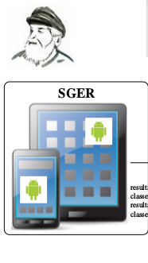
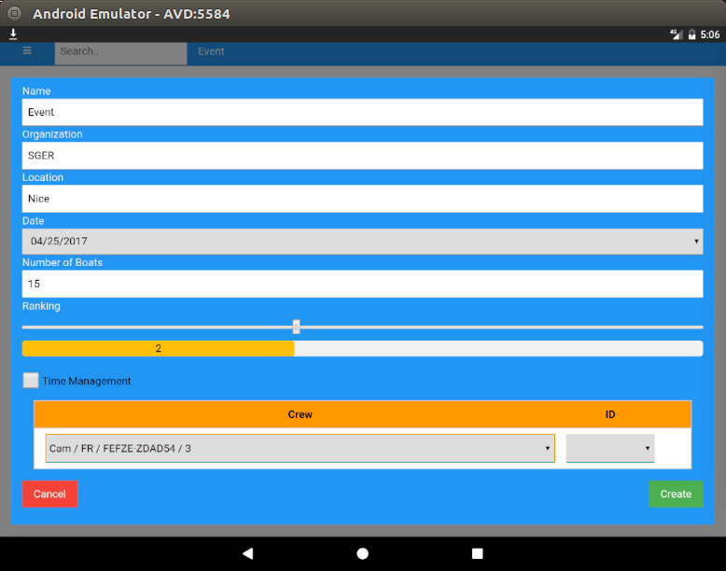
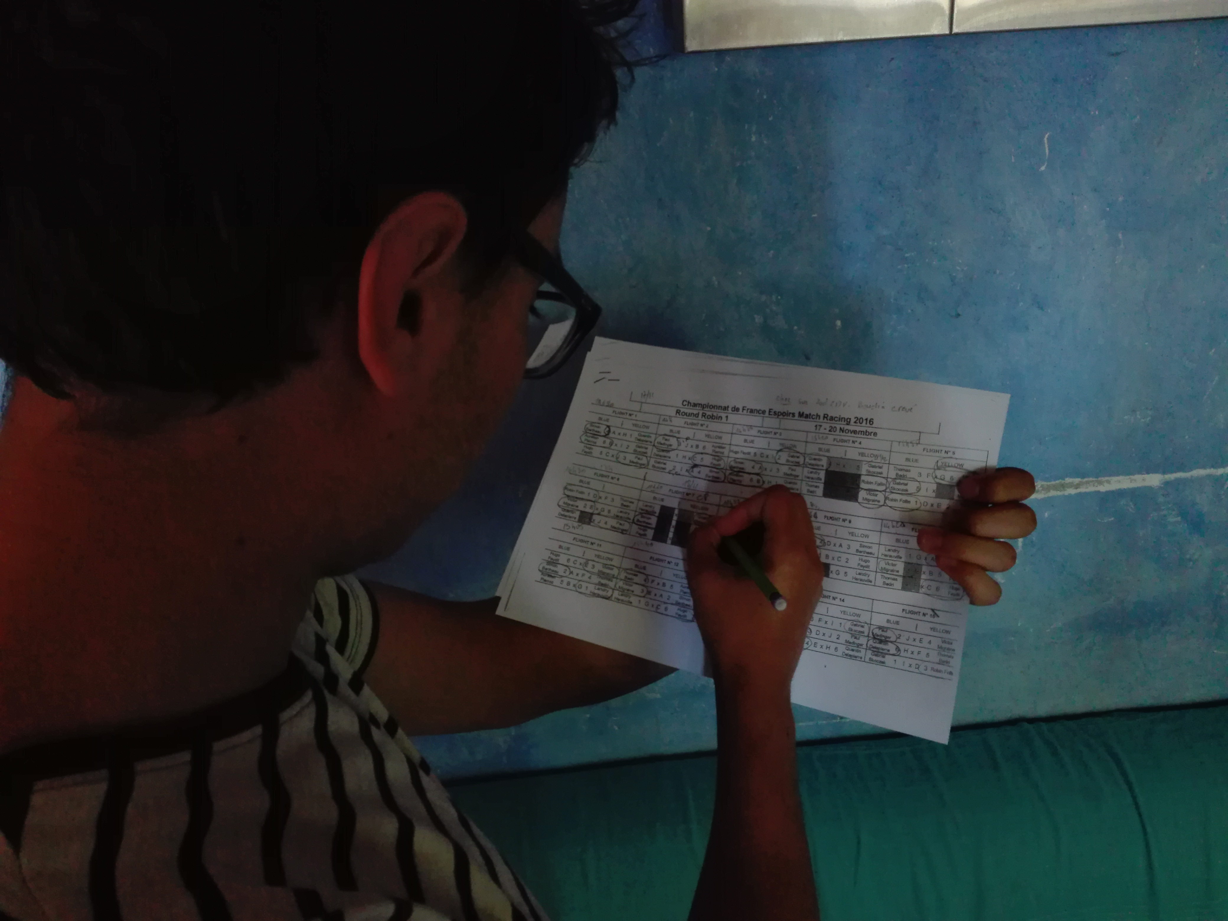
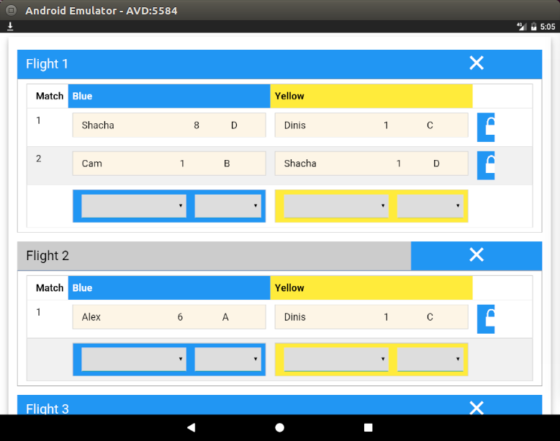

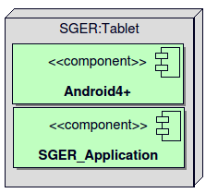
Projet GEMARA
Partie : SGER
Étudiant 1 : Alex Zarzitski

Slide 3
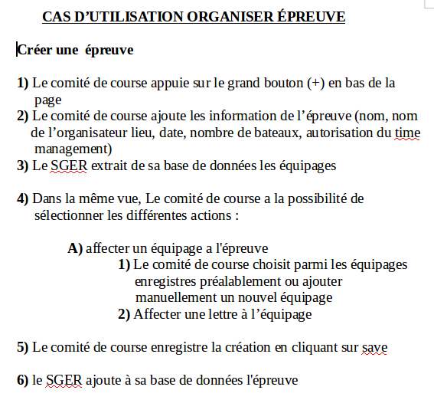
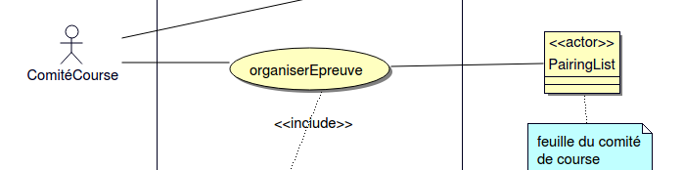
UC Spécialisé : Organiser Épreuve
Étudiant 1 : Alex Zarzitski

Slide 4
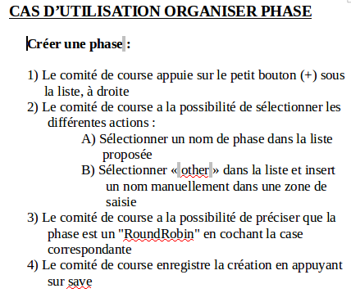
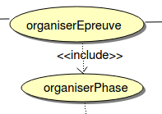
UC Spécialisé : Organiser Phase
Étudiant 1 : Alex Zarzitski

Slide 5
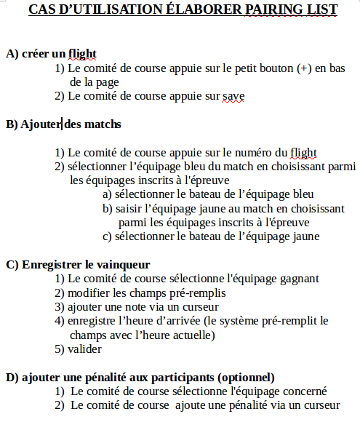
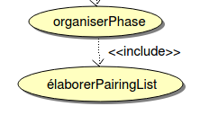
UC Spécialisé : Elaborer Pairing List
Étudiant 1 : Alex Zarzitski

Slide 6
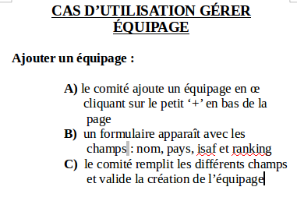

UC Spécialisé : Gérer équipages
Étudiant 1 : Alex Zarzitski

Slide 7
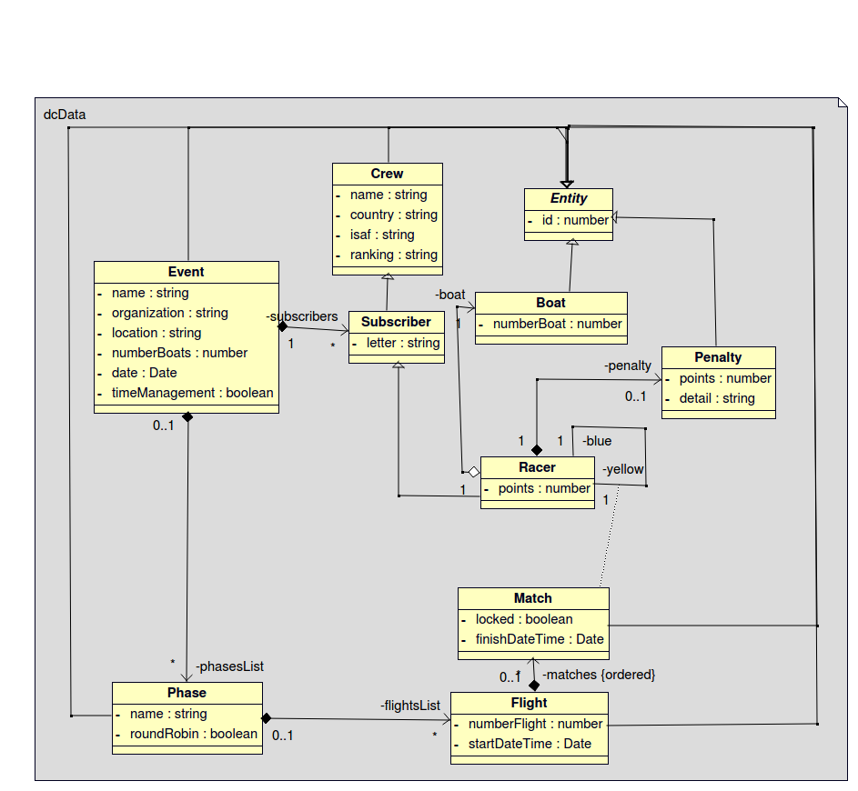
Analyse des données
Étudiant 1 : Alex Zarzitski

Slide 8
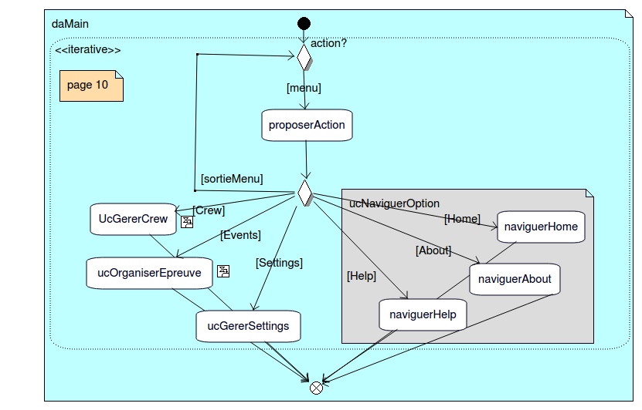
Diagramme d’analyse
Étudiant 1 : Alex Zarzitski

Slide 9
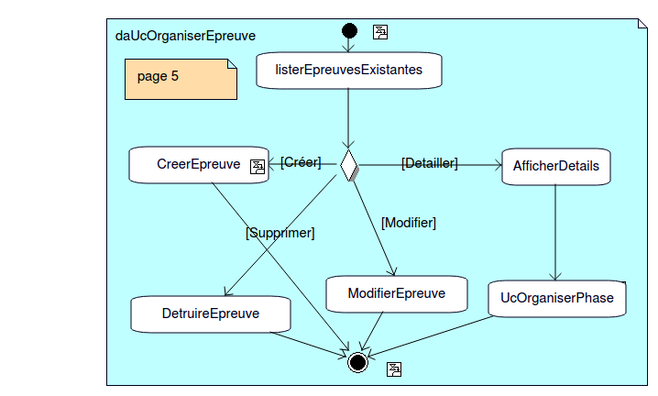
Diagramme d’analyse
Étudiant 1 : Alex Zarzitski

Slide 10
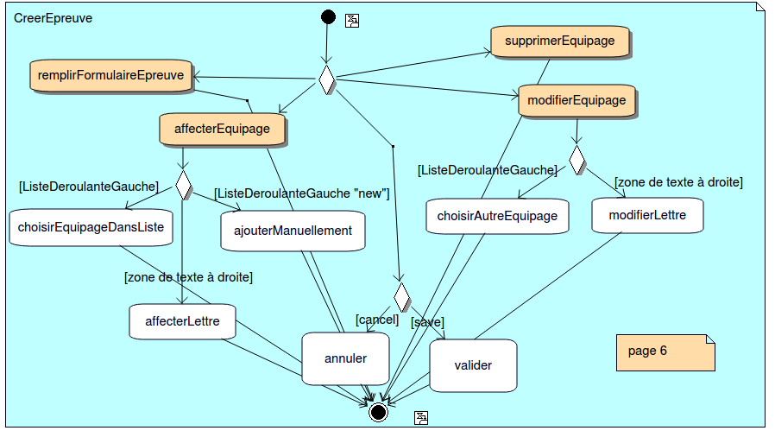
Diagramme d’analyse
Étudiant 1 : Alex Zarzitski

Slide 11
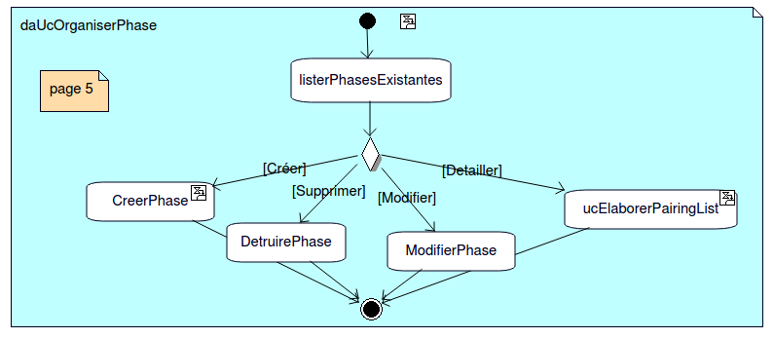
Diagramme d’analyse
Étudiant 1 : Alex Zarzitski

Slide 12
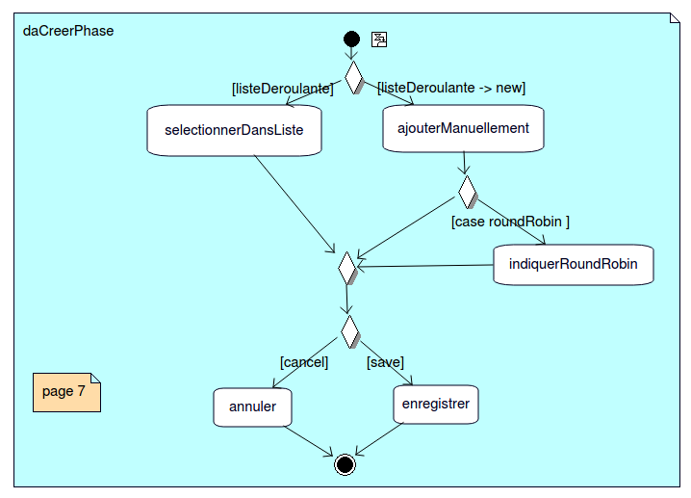
Diagramme d’analyse
Étudiant 1 : Alex Zarzitski

Slide 13
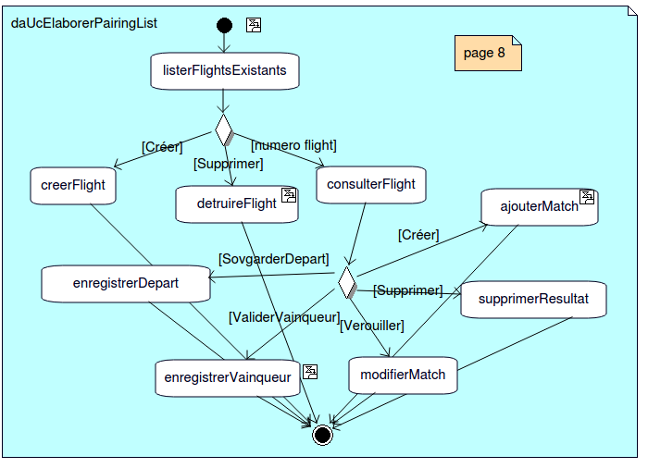
Diagramme d’analyse
Étudiant 1 : Alex Zarzitski

Slide 14
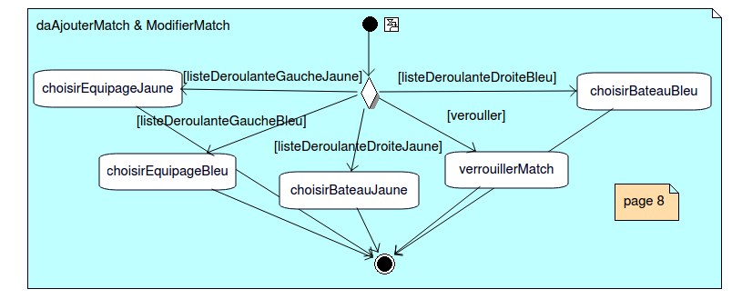
Diagramme d’analyse
Étudiant 1 : Alex Zarzitski

Slide 15
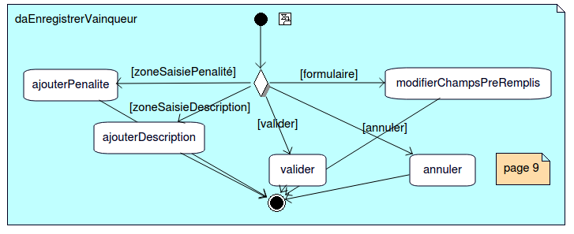
Diagramme d’analyse
Étudiant 1 : Alex Zarzitski

Slide 16
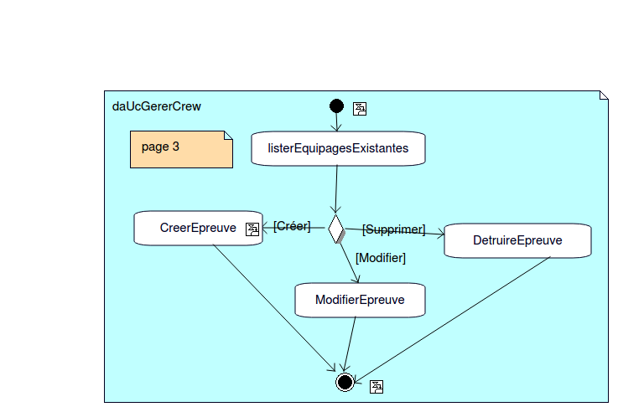
Diagramme d’analyse
Étudiant 1 : Alex Zarzitski

Slide 17




Environnement de développement
Plateformes :
Android
Plugins :
Cordova-plugin-dialogs
Cordova-pdf-generator
Cordova-plugin-file
Cordova-plugin-whitelist
Étudiant 1 : Alex Zarzitski

Slide 18
Angular 2
M.V.C. P.
Gestionnaire des contrôleurs
routing.module.ts
component/.ts
Contrôleur
Vue
Data
Persistance
HTML & CSS
class.ts
service/.ts
Étudiant 1 : Alex Zarzitski

Slide 19
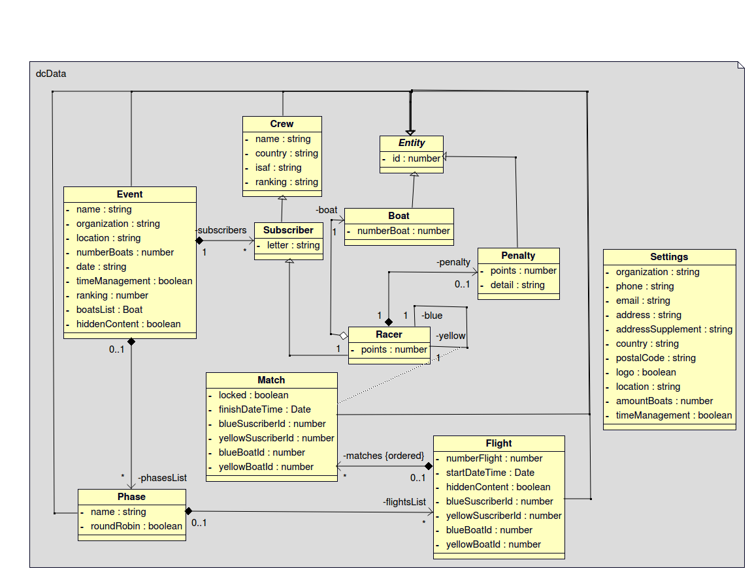
Diagramme de conception
Étudiant 1 : Alex Zarzitski

Slide 20
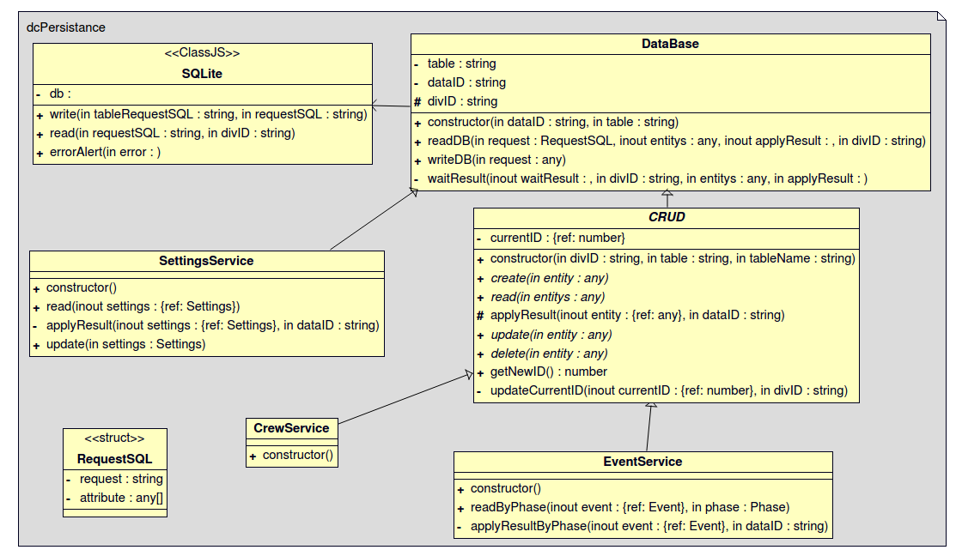
Diagramme de conception
Étudiant 1 : Alex Zarzitski

Slide 21
Code SQL CRUD
CREATE TABLE IF NOT EXISTS nomTable (nom attributs)
SELECT attributs FROM nomTable WHERE conditions
UPDATE nomTable SET(attribut = nouvelle valeur)
DELETE FROM nomTable WHERE attribut = valeur
Étudiant 1 : Alex Zarzitski

Slide 22
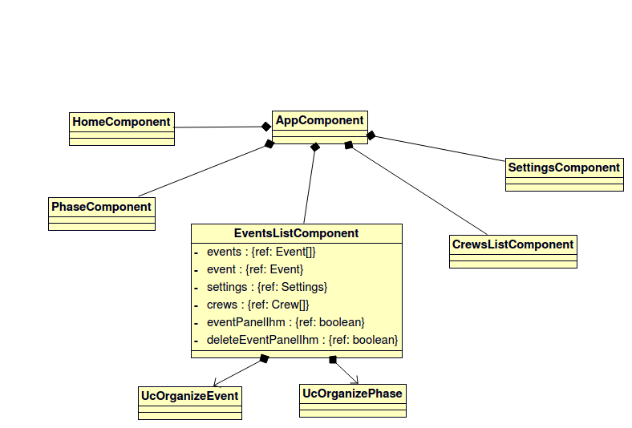
Diagramme de conception
Étudiant 1 : Alex Zarzitski

Slide 23
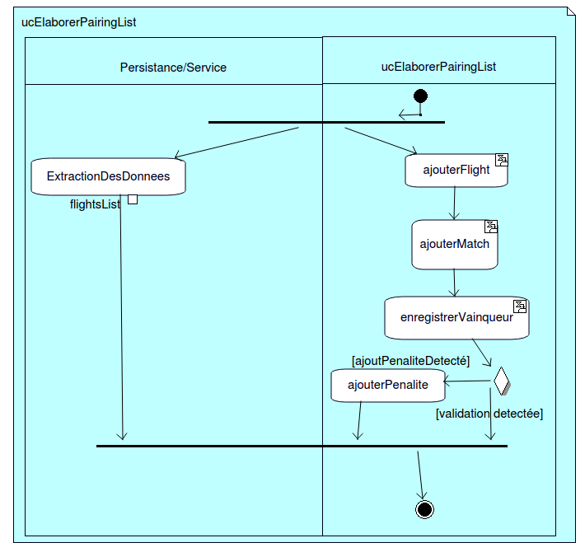
Diagramme de conception
Étudiant 1 : Alex Zarzitski

Slide 24
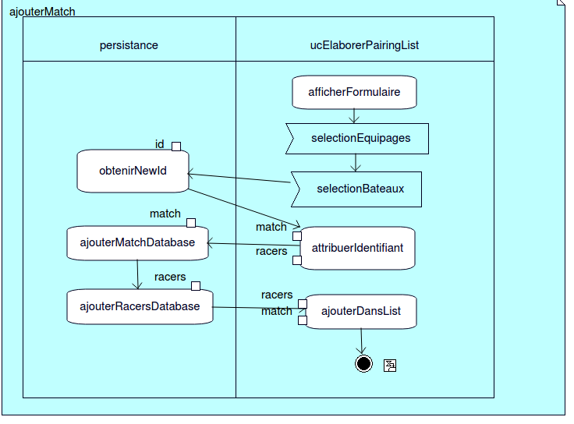
Diagramme de conception
Étudiant 1 : Alex Zarzitski

Slide 25
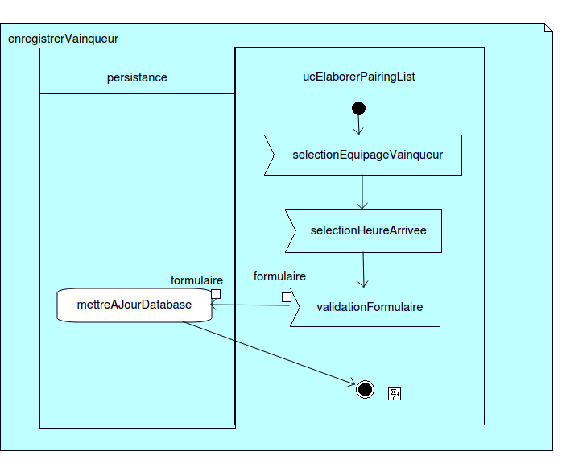
Diagramme de conception
Étudiant 1 : Alex Zarzitski

Slide 26
Physique
distance (cm) | Blanc (lux) | Rouge (lux)
0 | 14000 | 9000
25 | 920 | 140
50 | 230 | 60
75 | 110 | 25
100 | 74 | 15
150 | 35 | 10
Vidéo de l’expérience
Étudiant 1 : Alex Zarzitski

Slide 27
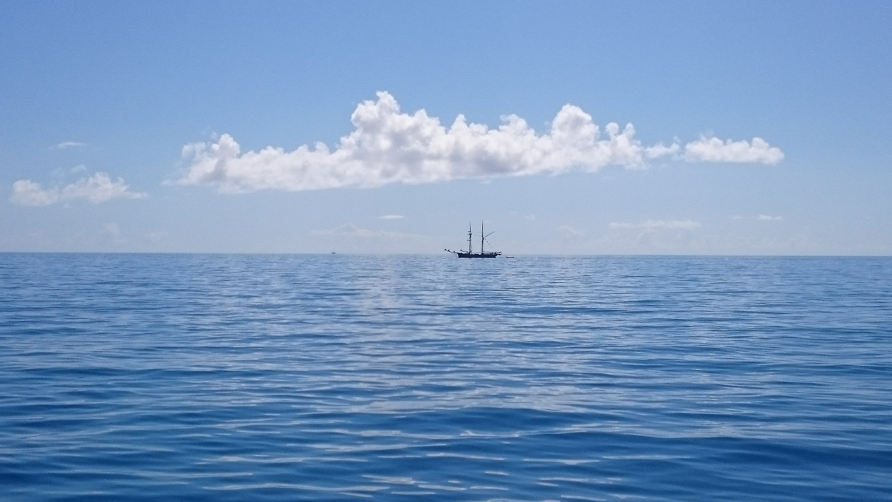
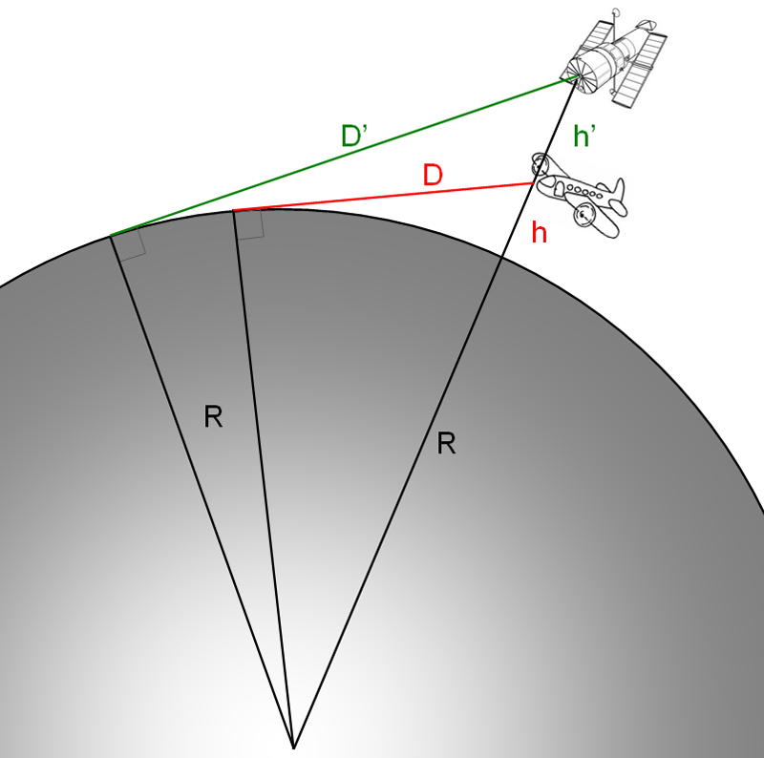
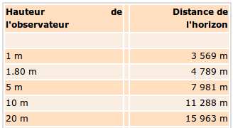
La distance de visibilité de l’horizon
R = rayon de la Terre = 6 371 000 m
h = hauteur le l'observation
D = distance de l'horizon
D = √ (2hR + h2)
Étudiant 1 : Alex Zarzitski

Slide 28
Atténuation de la lumière
distance (cm) | Blanc | Rouge
0 | 14000 | 9000
25 | 736,5369 | 167,1442
50 | 227,9265 | 53,6212
75 | 114,7665 | 27,5746
100 | 70,5334 | 17,2021
150 | 35,5153 | 8,8462
200 | 21,8271 | 5,5186
300 | 10,9905 | 2,8379
400 | 6,7545 | 1,7704
500 | 4,6303 | 1,2278
1000 | 1,4329 | 0,3939
2000 | 0,4434 | 0,1264
3000 | 0,2233 | 0,0650
4000 | 0,1372 | 0,0405
5000 | 0,0941 | 0,0281
10000 | 0,0291 | 0,0090
20000 | 0,0090 | 0,0029
30000 | 0,0045 | 0,0015
40000 | 0,0028 | 0,0009
50000 | 0,0019 | 0,0006
100000 | 0,0006 | 0,0002
sensibilité d'une caméra bas niveau : 0,001 lux
nuit de pleine lune : 0,5 lux
rue de nuit bien éclairée : 20 - 70 lux
local de vie : 100 – 200 lux
appartement bien éclairé : 200 - 400 lux
local de travail : 200 - 3 000 lux
stade de nuit : 1 500 lux
extérieur par ciel couvert : 500 lux à 25 000 lux
extérieur en plein soleil : 50 000 à 100 000 lux.
http://www.escotcaraibe.com/fr/produits/eclairage-ecologique/139-llc
Étudiant 1 : Alex Zarzitski

Slide 29
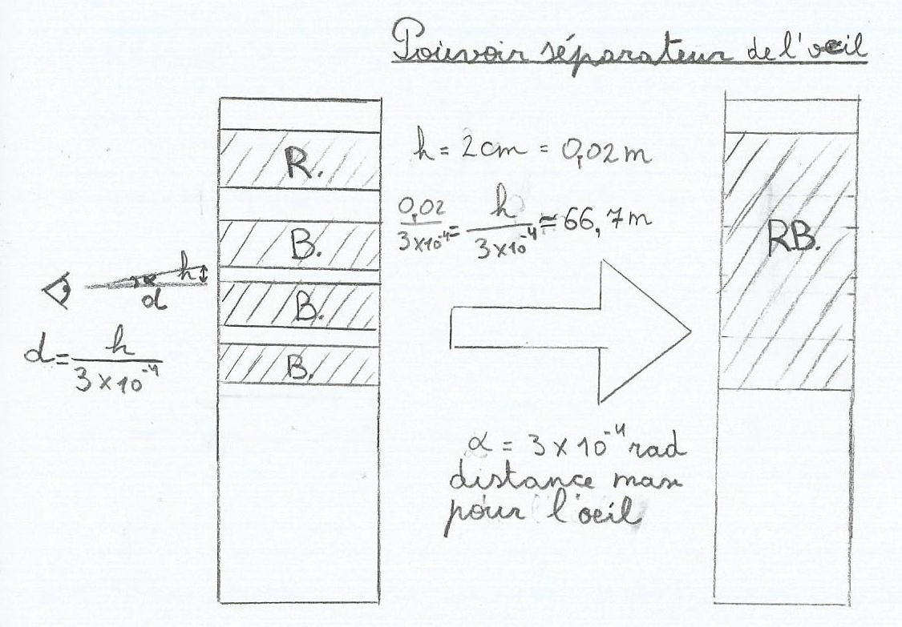
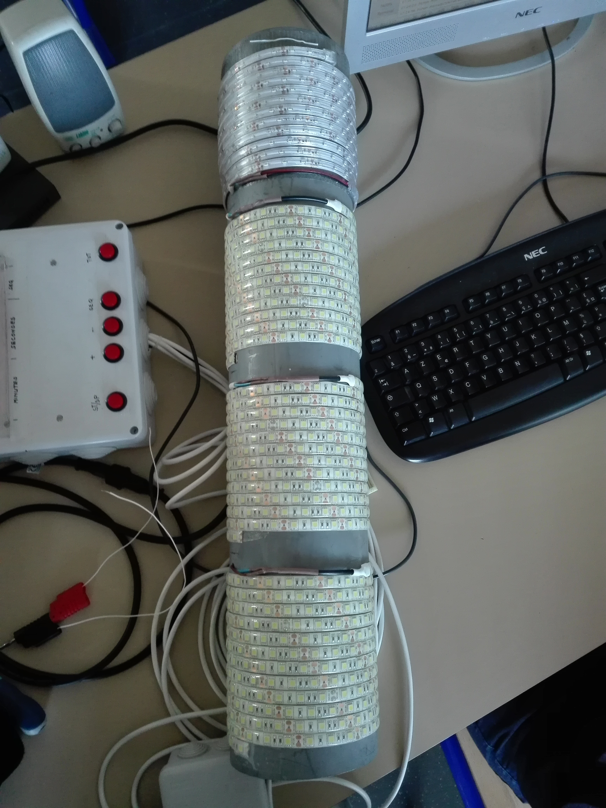
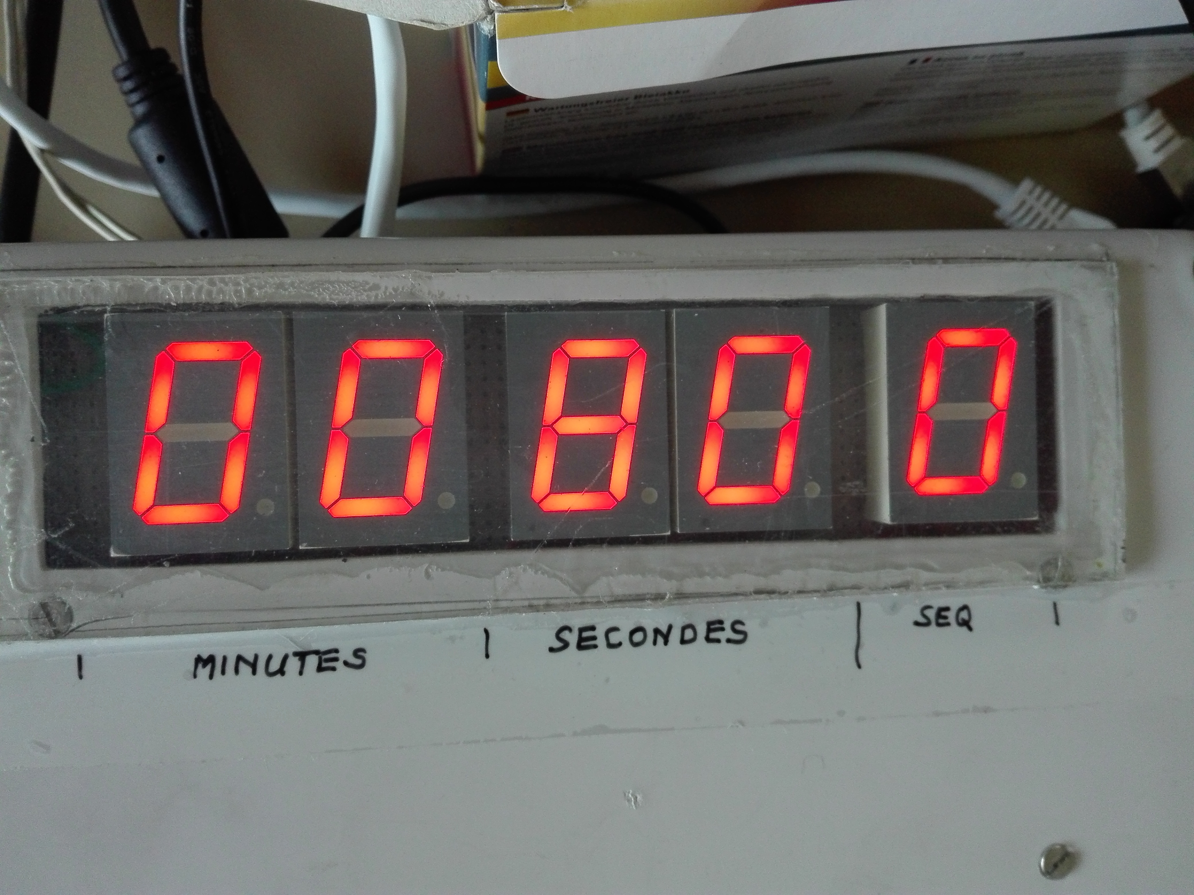
Le pouvoir séparateur de l’œil
donc d = 0,008/(3*10^-4)
d = 26,7m
h = 0,8 cm = 0,008m
Étudiant 1 : Alex Zarzitski

Slide 30

La réfraction selon les milieux
n = indice optique du milieu
nAir = 1
nEau = 1,3
nAir
nEau
Étudiant 1 : Alex Zarzitski

Slide 31
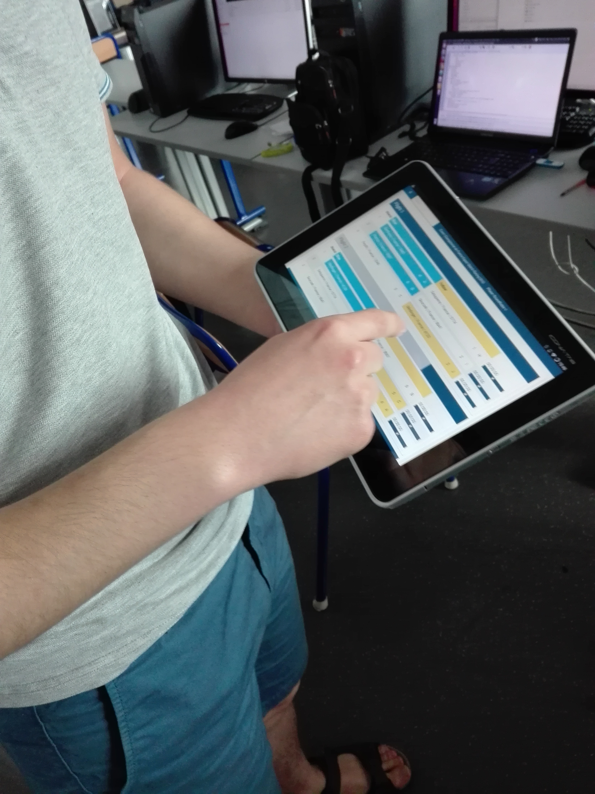
Démonstration
Étudiant 1 : Alex Zarzitski

